Slide 1
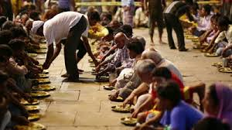
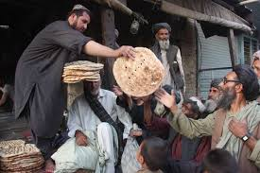
بسم الله الرحمن الرحيم
اهلا وسهلا

Slide 2
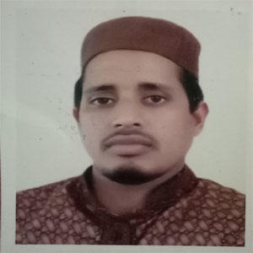
শিক্ষক পরিচিতি
শিক্ষকের নাম: মোঃ আব্বাস উদ্দিন
প্রতিষ্ঠানের নামঃ করাব রহমানিয়া দাখিল মাদরাসা
আইডি নং- ৭৫৫
মোবাইলঃ ০১৭২৩৪০৯৬৮৫
ইমেইলঃ mdabbash1987@gmail.com

Slide 3
পাঠ পরিচিতি
শ্রেণিঃ দাখিল সপ্তম
বিষয়ঃ আকাইদ ও ফিকহ
অধ্যায়ঃ প্রথম (তৃতীয় ভাগ)
তারিখঃ ১১/০৩/২০২০
সময়ঃ ৫০ মিনিট

Slide 4
এসো আমরা একটি ভিডিও দেখি

Slide 5
আজকের পাঠ
اخلاق الحسنة
অর্থাৎ উত্তম চরিত্র

Slide 6
শিখনফল
এই পাঠ শেষে শিক্ষার্থীরা......
উত্তম চরিত্র কী তা বলতে পারবে;
উত্তম ও অসৎ চরিত্রের পার্থক্য ব্যাখ্যা করতে পারবে;
মানব জীবনে উত্তম চরিত্রের গুরুত্ত বর্ণনা করতে পারবে।

Slide 7
ছবিগুলো লক্ষ করি

Slide 8
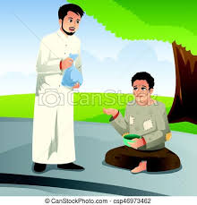
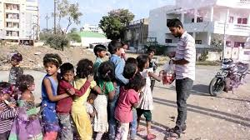
উত্তম চরিত্রের গুনাবলি

Slide 9
উত্তম চরিত্রের উদাহরণ
انك لعلي خلق عظيم
অর্থাৎ হে রাসূল আপনি হলেন মহান চরিত্রের অধিকারী। আল-কোরআন

Slide 10
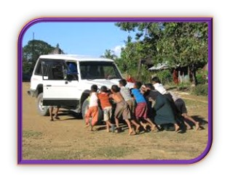
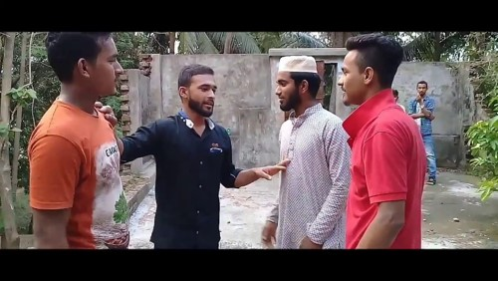
উত্তম চরিত্র থেকে

Slide 11
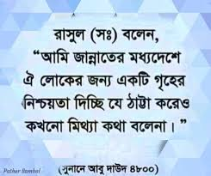
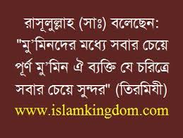
উত্তম চরিত্রের পুরষ্কার

Slide 12
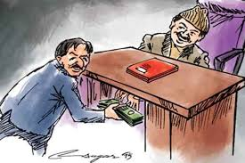
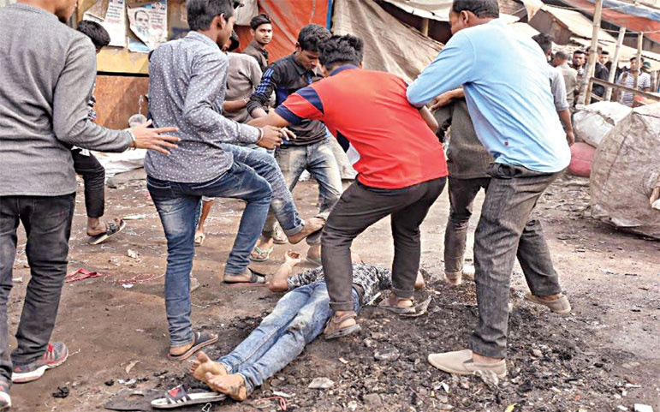
অসৎ চরিত্রের বৈশিষ্ট্য
পরনিন্দা করা ।
কাউকে কষ্ট দেয়া ।
* মিথ্যা কথা বলা ।

Slide 13
একক কাজ
* উত্তম চরিত্রের একটি করে বৈশিষ্ট্য লিখ ।

Slide 14
জোড়ায় কাজ
* উত্তম চরিত্রের তিনটি করে সুফল লিখ ।

Slide 15
দলীয় কাজ
* ইসলামের দৃষ্টিতে মানুষের কল্যাণ নিহিত আছে এমন কয়েকটি কাজ উল্লেখ কর।

Slide 16
মূল্যায়ন
ক) আখলাক অর্থ কী ?
খ) আখলাকে হাসানা কী?
গ) মিথ্যা কথা বলা কোন চরিত্র?

Slide 17
বাড়ির কাজ
* মানব জীবনে উত্তম চরিত্রের গুরুত্ব বর্ণনা কর।

Slide 18
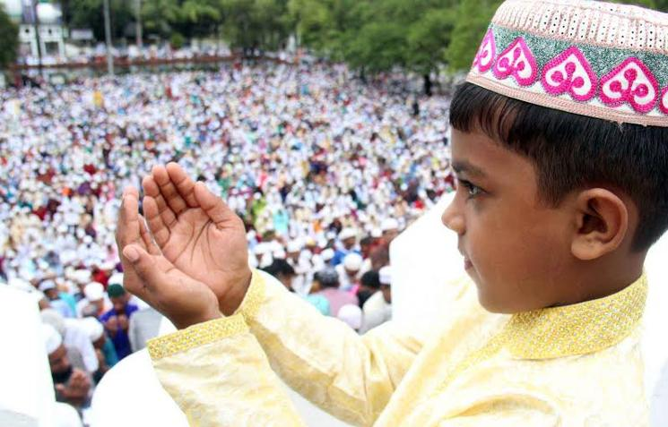
شُكْرًا لَكُمْ
ধন্যবাদ সবাইকে

